Slide 1

Netzwerksicherheit
Vincent und Eddie
ITB16

Slide 2
Seit wann wird der Datenschutz in Deutschland gesetzlich geregelt?
Das erste Datenschutzgesetz in Deutschland wurde von Hessen im Jahre 1970 erlassen. Es wurde hier auf das Voranschreiten der technischen Möglichkeiten reagiert. Mit denen es möglich war personenbezogene Daten zu Sammeln und zu Verarbeiten.
Das erste Datenschutzgesetz räumte den betroffenen das Recht auf Einsicht und Berichtigung ihrer Daten ein. Dadurch gab es in Hessen 1970 die ersten Datenschutzbeauftragten.
Weitere Bundesländer folgten dem Beispiel und 1977 wurde das erste Bundesdatenschutzgesetz erlassen.
Dieses Gesetz war schon etwas ausgereifter und betraf nun auch die Datenverarbeitung und ähnelt dem BDSG schon in vielen Punkten. Dennoch wurde es über die Jahre immer mehr erweitert und gepflegt.
Nach langen Verhandlungen Trat im Jahr 2016 dann die Datenschutz-Grundverordnung der Europäischen Union in Kraft. Die ist ab 2018 für alle Mitgliedsstaaten verpflichtend und muss von den einzelnen Staaten angenommen werden.
Am 25.mai 2018 trat die deutsche Version der DSGVO in kraft, das BDSG. Dieses Gesetz ist deckt viele Dinge ab, aber es gibt immer noch Punkte an denen bis Heute gearbeitet wird.

Slide 3
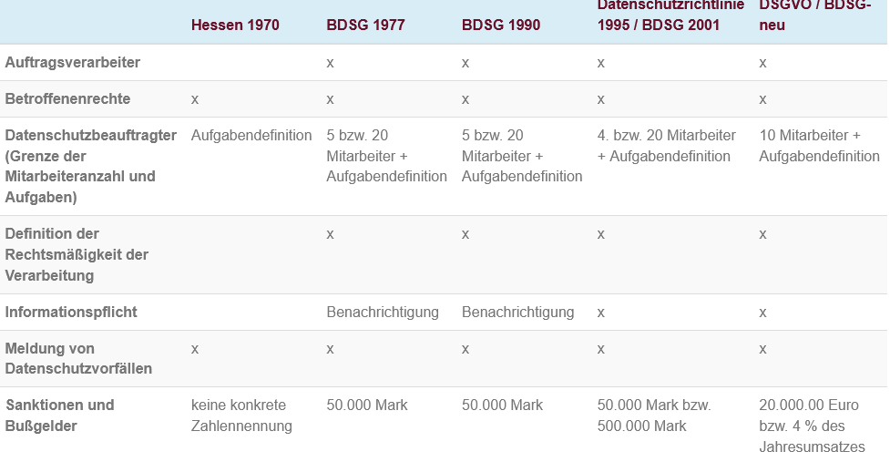

Slide 4
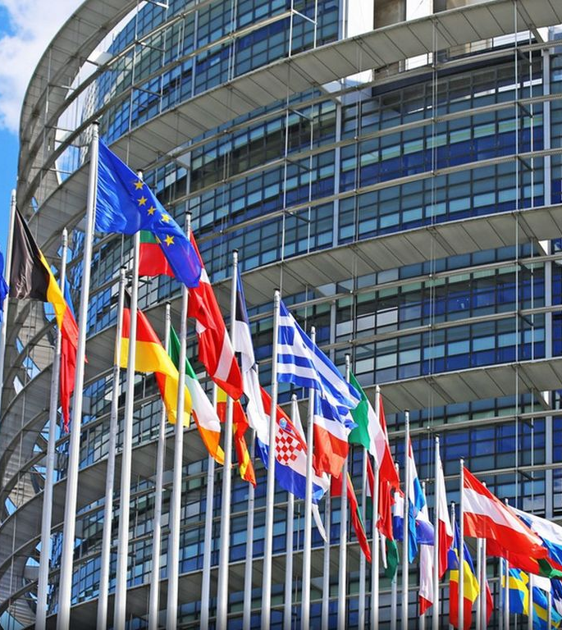
Auf welcher Gesetzlichen Grundlage beruhte das BDSG?
Während bislang durch nationale Gesetzgebungen auf Grundlage der EU-Datenschutzrichtlinie doch erhebliche Unterschiede bestanden, sollte durch die Datenschutz Grundverordnung ein Einheitliches Recht im gesamten europäischen Raum entstehen.
Diese Grundverordnung bot den Staaten auch einige Punkte, die auf nationaler Ebene Finalisiert werden musste.
Am 25.Mai 2018 Trat dann das BDSG auf Grundlage der DASGVO in kraft.
This Photo by Unknown Author is licensed under CC BY

Slide 5

BDSG oder LDSG wann gilt welches Datenschutzrecht?
Das BDSG ist das Datenschutzgesetz der Bundesrepublik Deutschland das LDSG ist das Datenschutzgesetz der einzelnen Länder
Sie sind in vielen Punkten mit dem BDSG deckungsgleich, dennoch gibt es einige Unterschiede.
Das LDSG basiert auf dem BDSG und tritt in kraft wenn Behörden oder öffentliche Stellen der einzelnen Bundesländer personenbezogene Daten verarbeiten und speichern.
Eine Ausnahme bildet hier die Verarbeitung von Daten, die zur Durchsetzung von Bundesgesetzen oder von der Rechtspflege verarbeitet werden. Diese stehen in allen Ländern unter dem BDSG.

Slide 6
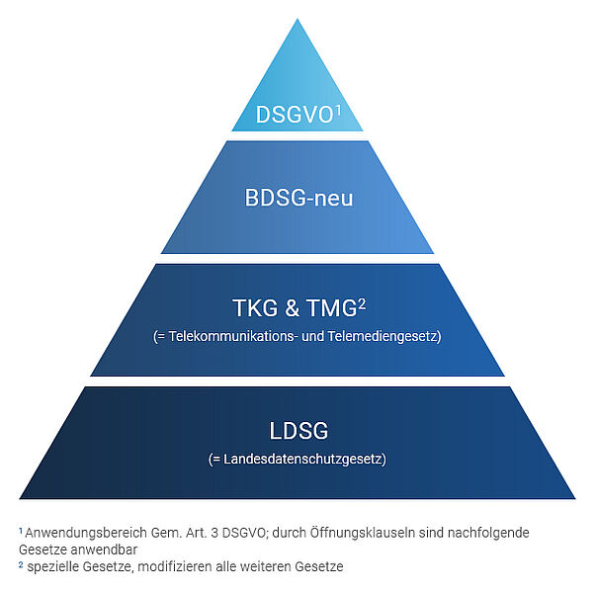
Ordnung der Datenschutzgesetze im Überblick

Slide 7
Wie lauten die Grundprinzipien des Datenschutzes?
-Grundsatz der Rechtmäßigkeit
- Verarbeitung nach Treu und Glauben
- Grundsatz der Transparenz- Grundsatz der Zweckbindung
-Grundsatz der Datenminimierung-
-Grundsatz der Speicherbegrenzung, Richtigkeit, Integrität und Vertraulichkeit der Daten.

Slide 8

Wann ist die Europäische Datenschutz Grundverordnung in Kraft getreten?
Die Verordnung trat am zwanzigsten Tag nach ihrer Veröffentlichung im Amtsblatt der Europäischen Union in Kraft(4. Mai 2016).
Sie gilt ab dem 25. Mai 2018 in allen Mitgliedsstaaten.

Slide 9

Welche rechtliche Relevanz hat die Europäische Datenschutz Grundverordnung in Deutschland
Die Europäische Grundverordnung gilt in allen Europäischen Mitgliedsstaaten und somit auch für Deutschland.
Die einzelnen Mitgliedsstaaten sind verpflichtet die DSVGO in ihre aktuelle Gesetzesstruktur zu übernehmen.
Dennoch wurde die DSGVO klar so formuliert, dass es Punkte gibt die auf nationaler Ebene ergänzt und finalisiert werden müssen.
Das BDSG basiert also auf der DSGVO und kann keine Punkte die dort erwähnt werden außer Kraft setzen. Das BDSG ist aber sehr wohl in der Lage auf der Struktur der DSGVO aufzubauen und Punkte zu ergänzen.

Slide 10

Aufgaben des Datenschutzbeauftragten und des IT-Sicherheitsbeauftragten
Datenschutzbeauftragter:
- Aufklärung über Datenschutzrechtliche Pflichten
- Erstellung von Richtlinien
- Durchführung einer Datenschutz-Folgenabschätzung
- Erstellung des Verzeichnisses der Verarbeitungstätigkeiten
- Datenschutzvorfälle und Betroffenenanfragen
- Datenschutzrechtliche Mitarbeiterschulungen
- Mitwirkung bei Mitarbeiterkontrollen
- Der Datenschutzbeauftragte und der Betriebsrat
- Bereitstellung ausreichender Ressourcen

Slide 11

IT-Sicherheitsbeauftragter
- Prävention vor möglichen Gefährdungen des Sicherheitskonzeptes, Erkennen von und Handeln bei Risiken
- die Erstellung, Pflege und Überwachung der Einhaltung eines unternehmerischen Sicherheitskonzeptes
- Mitarbeit bei der Erstellung von Entwürfen für Sicherheitsanforderungen
- Beratung der Unternehmensleitung
- Unterstützung bei der Zertifizierung der unternehmensinternen IT

Slide 12
Von Vincent und Eddie
vielen Dank

